Slide 1
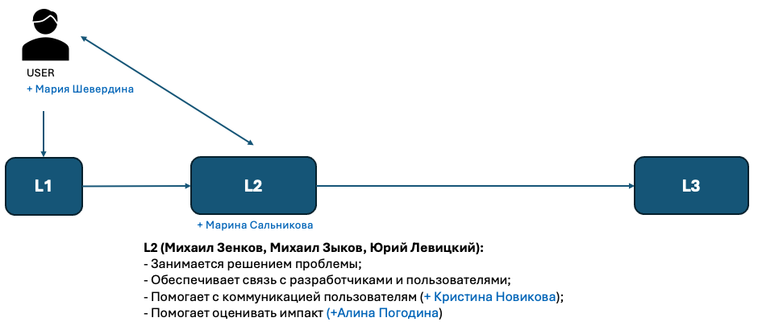
Цель пересчета
SIP сотрудников
Какие показатели могут быть пересчитаны?
PSS. Варианта два – исключение некорректных показателей, либо зачет по прошлому периоду
Процесс пересчета
1.
- L2 Сообщает, что показатели не пересчитаны до конца периода;
или
- После окончания периода пользователи обнаружили некорректные данные.
2.
- L2 предоставляет SIP команде детали (список визитов, даты, элементы) в копию Product team и производит пересчет PSS вручную
- L2 высылает коммуникацию пользователям с отображением импакта (точки, даты, элементы)
3.
- на основании полученных данных от L2 SIP команда согласовывает необходимость доплаты с CMTM и делает коммуникацию пользователям о том будет ли произведена доплата

